Slide 1
“微课辅助”
在初中化学教学中的研究与实践
----开题报告
天津市东丽中学

Slide 2
会议流程
1
李成林校长宣读课题立项通知
2
课题负责人张娜老师做开题报告
3
课题研究指导专家对课题进行论证指导
4
武芳主任对课题研究的实施作表态性发言
5
课题负责人张娜对课题组分工情况进行说明

Slide 3
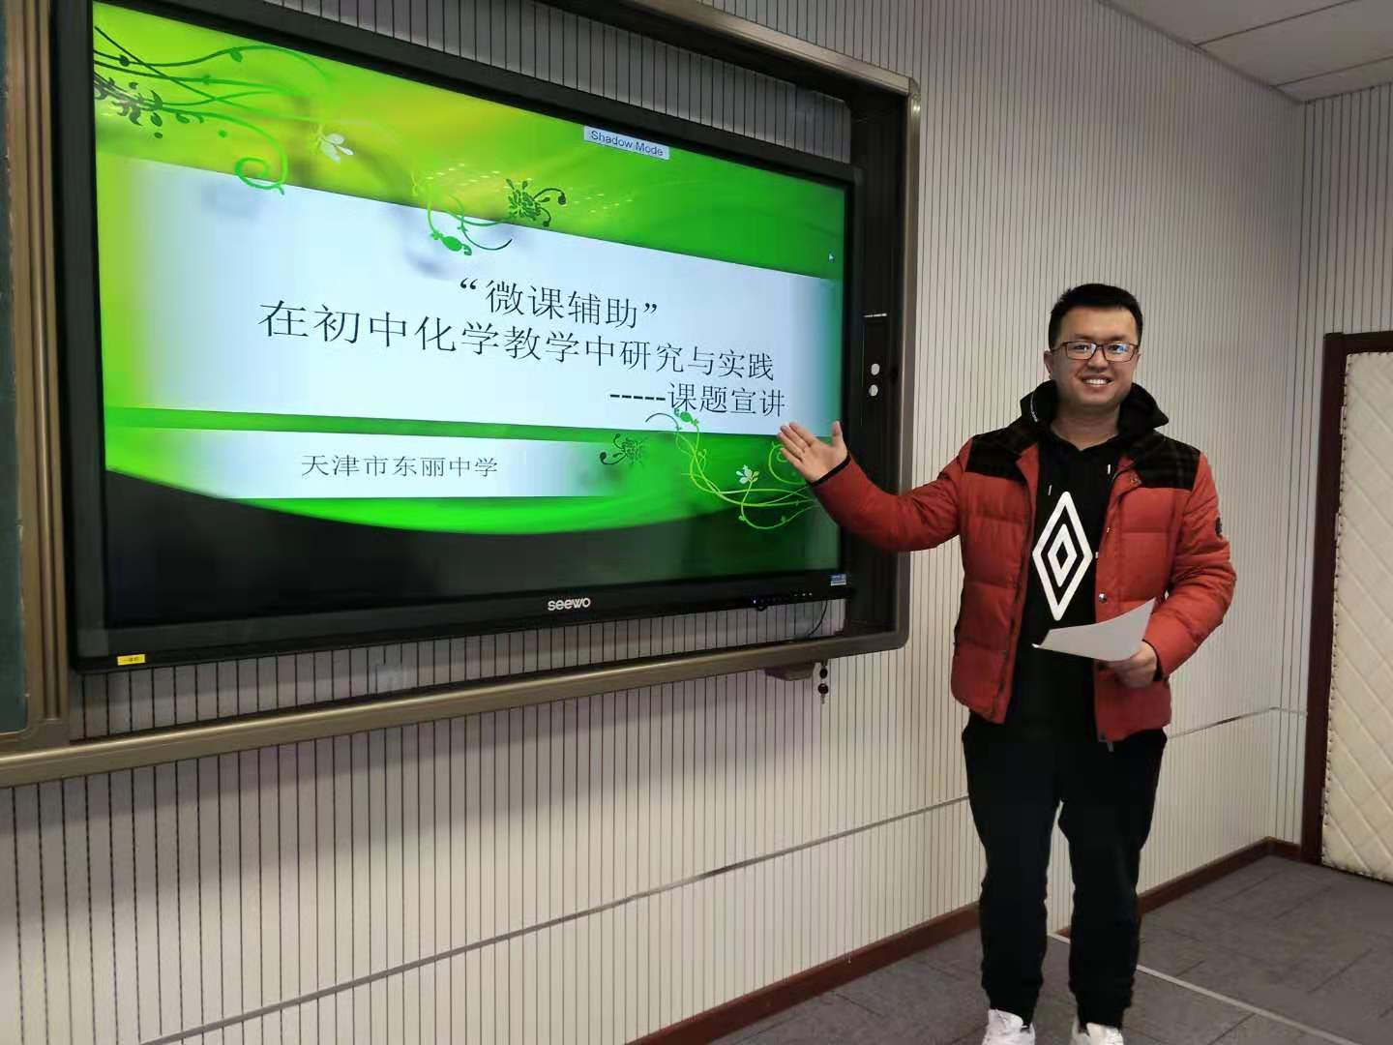
李成林校长宣读课题立项通知
李成林校长宣
读课题立项通知并
结合党的十九大精
神，深刻阐述了做
好课题研究的紧迫
性和重要性，要求
大家要静下心来做
研究，真研究。不
为功利，不为晋级，
而为中国的教育发
展做出贡献。

Slide 4
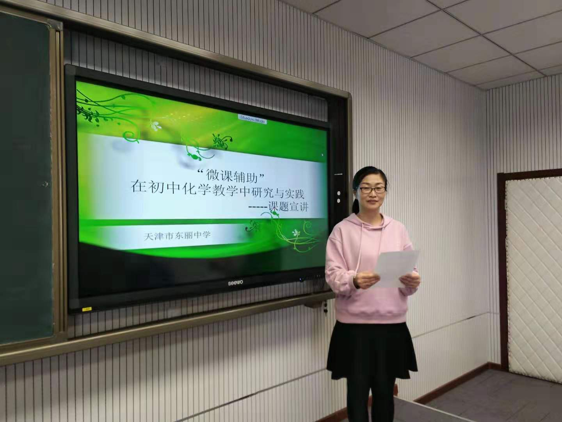
课题负责人张娜老师做开题报告
课题负责人张娜老师对研究意义、核心概念界定、国内外研究状况综述、研究的内容、研究的方法、研究的重点难点、研究的分工作了详细的开题报告。

Slide 5
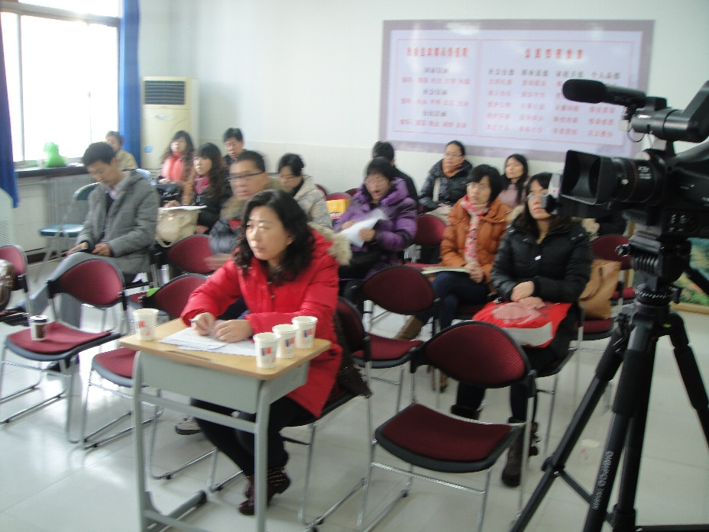
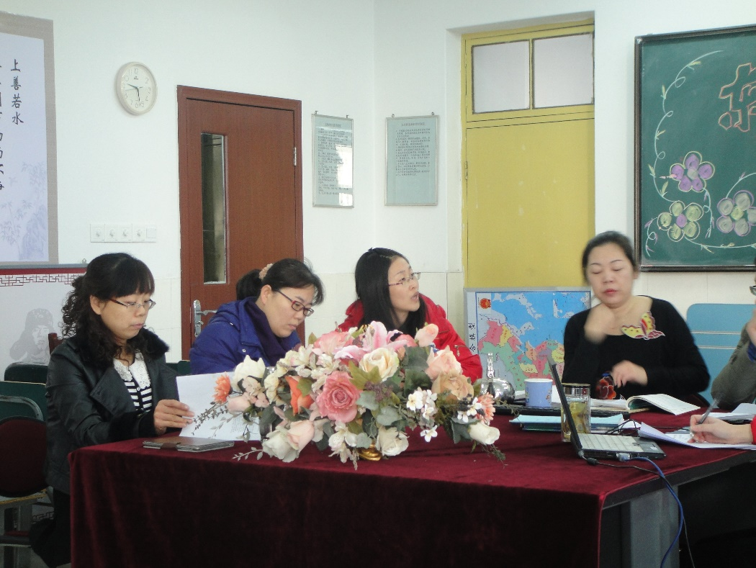
课题研究指导专家对课题进行论证指导
课题研究指导专家赵海娟老师对课题进行论证指导
课题研究指导专家侯涛
老师对课题进行论证指导

Slide 6
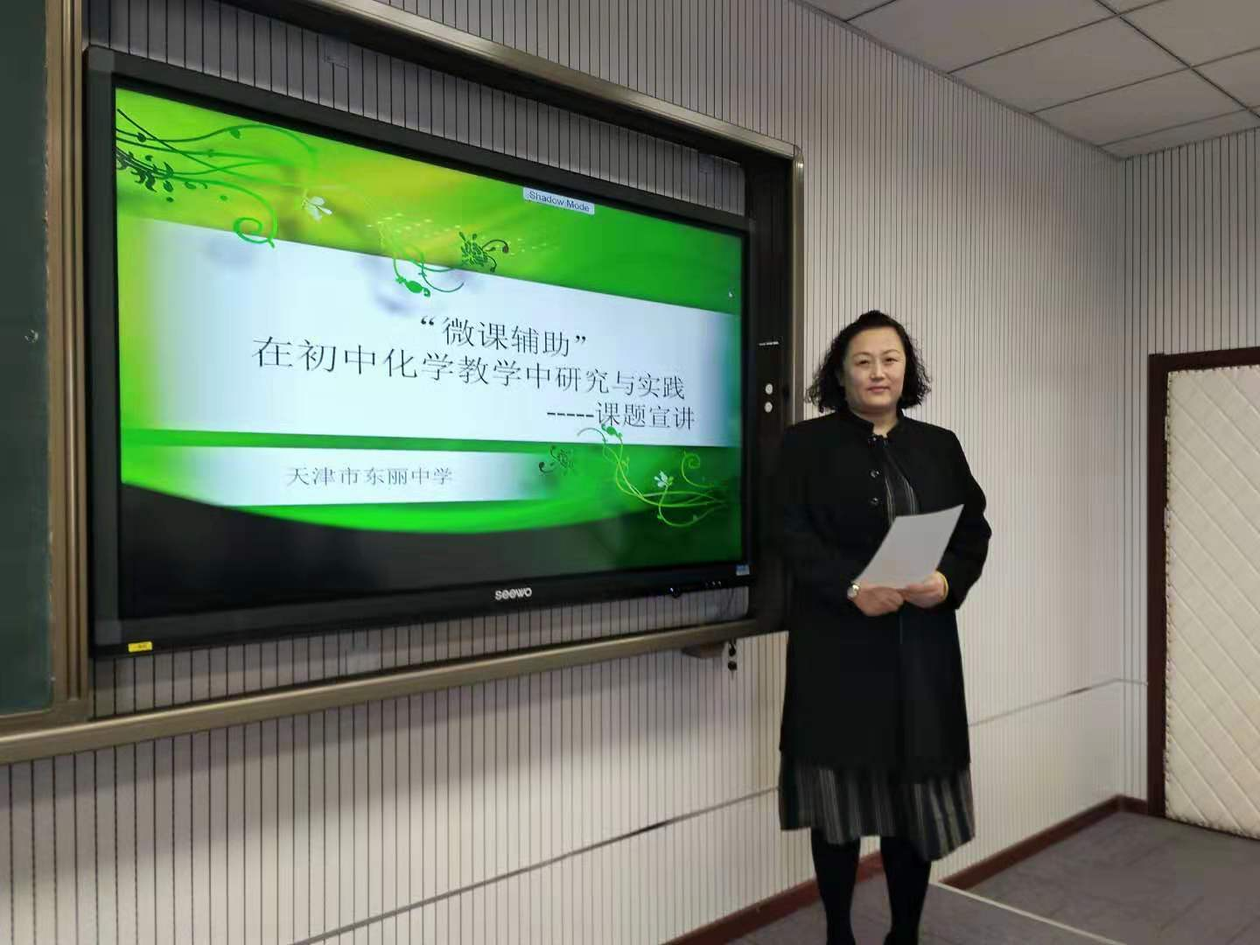
武芳主任对课题研究的实施作表态性发言
课题组通过各种方式搜集材料，开展多种活动做了大量的前期工作，为课题的研究打下了良好的基础。“微课辅助”教学无论是对于学生的学习、教师的教学实践以及教师的专业发展，都具有重要的现实意义。

Slide 7
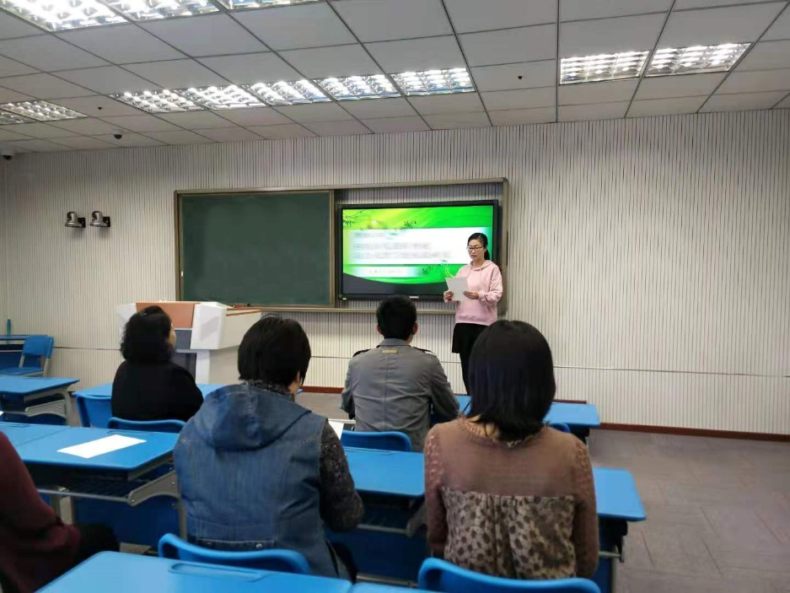
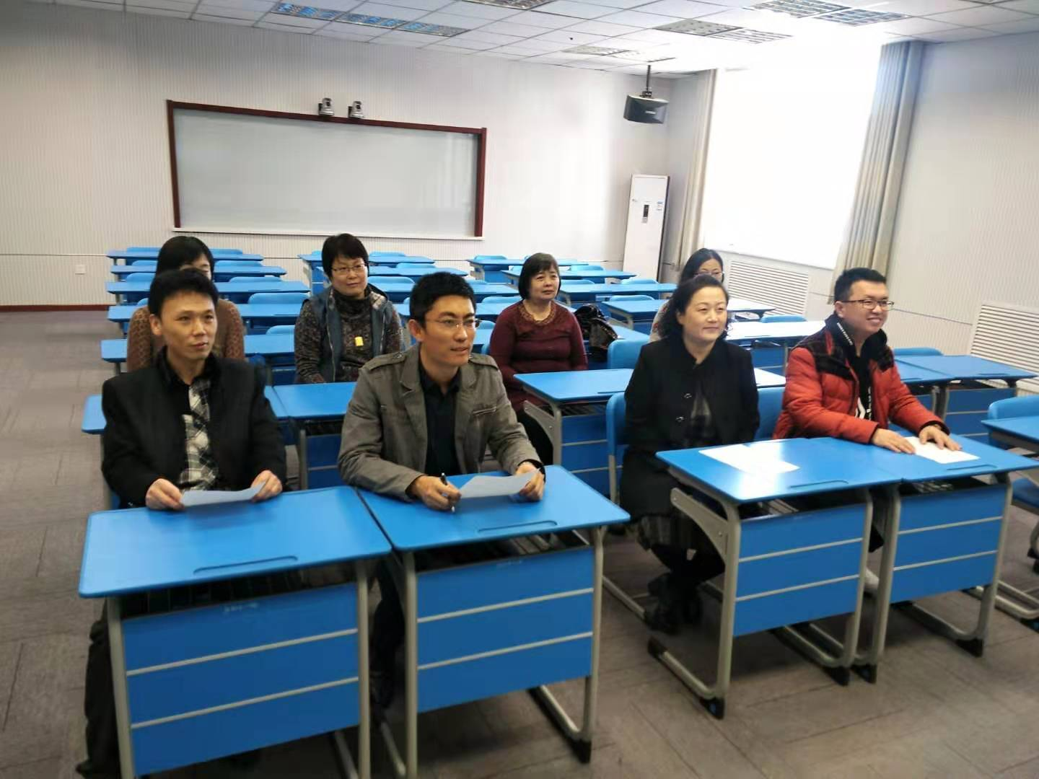
课题负责人张娜对课题组分工情况进行说明
课题负责人：张娜
全面负责课题各项工作
课题组成员：陈超
负责课题中“新课讲授型微课”
课题组成员：宋爽
负责“题型讲解型微课”
课题组成员：徐晓东
负责“实验探究型的微课”
课题组成员：李成林
负责“家庭小实验型微课”

Slide 8
THANKS

Slide 9

“微课辅助”
在初中化学教学中研究与实践
——课题宣讲
天津市东丽中学

Slide 10

课题宣讲流程
“微课辅助”研究的意义
“微课辅助”核心概念界定
国内外研究状况综述
研究的内容
研究的方法
研究的技术路线和实施步骤
研究的分工

Slide 11
“微课辅助”研究的意义
提高教学有效性，提升教育质量
寻找教学新手段，提高教学质量
转变传统教授模式，提高学习效率
创新课堂拓展实践，提高学科认知度
改善学生主观能动性，提高学习质量

Slide 12
核心概念界定
“微课辅助” 属于多媒体教学的一部分
“微课辅助”是多媒体教学的补充和发展
“微课辅助”教学侧重于课程重难点解析
“微课辅助”能提高教学质量和效果

Slide 13
国内外研究状况综述
最早出现于美国教学设计师DavidPenrose
“微课辅助” 提供了一个知识挖掘的平台
“微课辅助”让学生对学习有更多的主动权“微课” 以教学视频为主要载体，教学过程中针对某个知识点开展教与学的各种教学资源的有机组合。

Slide 14
研究的内容
开展微课设计环节研究，学习微课制作方法，不再用满堂录的录像课来作为教学资源。
建设微课资源，结合网络优质资源，推广普及微课资源在我校化学教学中的应用。
开展微课听评课活动，优化化学微课资源，提升化学教师的专业发展。

Slide 15
研究的方法
文献法
调查法
行动研究法
个案研究方法
经验总结法

Slide 16
研究的技术路线和实施步骤
第一阶段：课题准备阶段
第二阶段：实施阶段
第三阶段：课题总结、结题阶段

Slide 17
研究的分工
课题负责人：张娜
全面负责课题各项工作
课题组成员：陈超
负责课题中“新课讲授型微课”
课题组成员：宋爽
负责“题型讲解型微课”
课题组成员：徐晓东
负责“实验探究型的微课”
课题组成员：李成林
负责“家庭小实验型微课”

Slide 18
THANKS

